Slide 1


TradePulse
一站式A股量化交易平台
小组成员：
崔哲
李文煜
屈航
徐子睿

Slide 2





行业PPT模板http://www.1ppt.com/hangye/
实现分工
产品演示
成果概述
算法技术

Slide 3

成果概述
自 我 介 绍
Never embarrass yourself, such
as not sleeping or eating, these are things that fools do. The world is a unique one, you must love yourself. The world is a unique
one, you must love yourself. these are things that fools do. The world is a unique one, you must love yourself. The world is a unique
one, you must love yourself. The world is a unique one, you must love yourself.

Slide 4
TradePulse 功能概述
用户信息
因子回测
注册：注册时进行账号与密码合法性检验，并让用户输入密保问题以支持找回密码
持仓：记录用户目前所具有的股票数量及其对应价格
交易历史：按照时间顺序记录该用户每一次买入/卖出的股票、数量、价格以及盈亏等
为用户提供一些已经编写好的优质中低频截面因子，为用户开展更深入的量化研究提供新思路。
通过收益净值曲线展现编写好的因子在近两年市场的回测结果，并给出相应评估指标（ic、icir、最大回撤等）
模拟交易
市场行情
用户可以通过股票代码搜索想要交易的股票，从而查看其实时价格并决定是否买入和卖出
首页展现大盘指数（包括上证指数、深证指数、北证50、沪深300）的实时行情
可通过搜索股票代码查看关注的股票
可查看每只股票的k线图，展示不同日期的高开低收等行情数据

Slide 5
TradePulse 功能概述
策略模块
使用机器学习深度学习等模型对已有中低频截面因子进行拟合。
将模型的拟合结果作为一个因子值进行回测，计算相关指标（ic、icir、日均收益率等），通过回测系统展现收益净值曲线。
通过数据计算上一时间周期的因子值，通过模型拟合推断，根据收益率对当前股票进行排序，选取预测收益率最高的十只股票推荐给用户。

Slide 6
TradePulse 架构设计
前后端分离，通过网络通信传输请求
通过外部API获取A股实时数据以及历史数据，对用户信息进行记录与保存，支持实时查询
数据库
前端界面
后端逻辑
用户
前端专注于为用户提供简洁的可视化界面，处理用户操作并将请求发送给后端
后端集中处理用户信息与交易过程的逻辑，与数据库实时通信进行读取和写入操作

Slide 7













TradePulse 架构设计
技术栈总览
API用于提供股票数据
多进程编程，通过并行计算缩短因子计算时间
使用MySQL实现数据库的存储与读写
前端采用Vue3的JavaScript框架
因子与策略提供交易信号
Flask框架实现后端基本逻辑
通过axios实现前后端之间通信
用于训练模型时神经网络模型的搭建
利用highcharts实现股票数据可视化，包括k线图绘制

Slide 8
实现分工
自 我 介 绍
Never embarrass yourself, such
as not sleeping or eating, these are things that fools do. The world is a unique one, you must love yourself. The world is a unique
one, you must love yourself. these are things that fools do. The world is a unique one, you must love yourself. The world is a unique
one, you must love yourself. The world is a unique one, you must love yourself.

Slide 9



徐子睿
屈航
李文煜
崔哲
贰
项目组织工作 100%
前端界面设计 50%
前端代码编写 80%
前端跳转功能 100%
前端美化 100%
文档撰写 25%
代码行数： 约4k
数据库设计 100%
数据库代码编写 100%
数据获取与处理 100%
信息安全性处理 100%
文档撰写 25%
代码行数： 约2k
回测系统搭建 100%
因子构建生成 100%
策略及交易信号生成 100%
前端界面设计 50%
文档撰写 25%
项目汇报 100%
代码行数： 约2k
前端代码编写（绘图） 20%
前后端通信 100%
基础交易功能 100%
用户信息功能 100%
文档撰写 25%
代码行数： 约2k

Slide 10
算法技术
自 我 介 绍
Never embarrass yourself, such
as not sleeping or eating, these are things that fools do. The world is a unique one, you must love yourself. The world is a unique
one, you must love yourself. these are things that fools do. The world is a unique one, you must love yourself. The world is a unique
one, you must love yourself. The world is a unique one, you must love yourself.

Slide 11
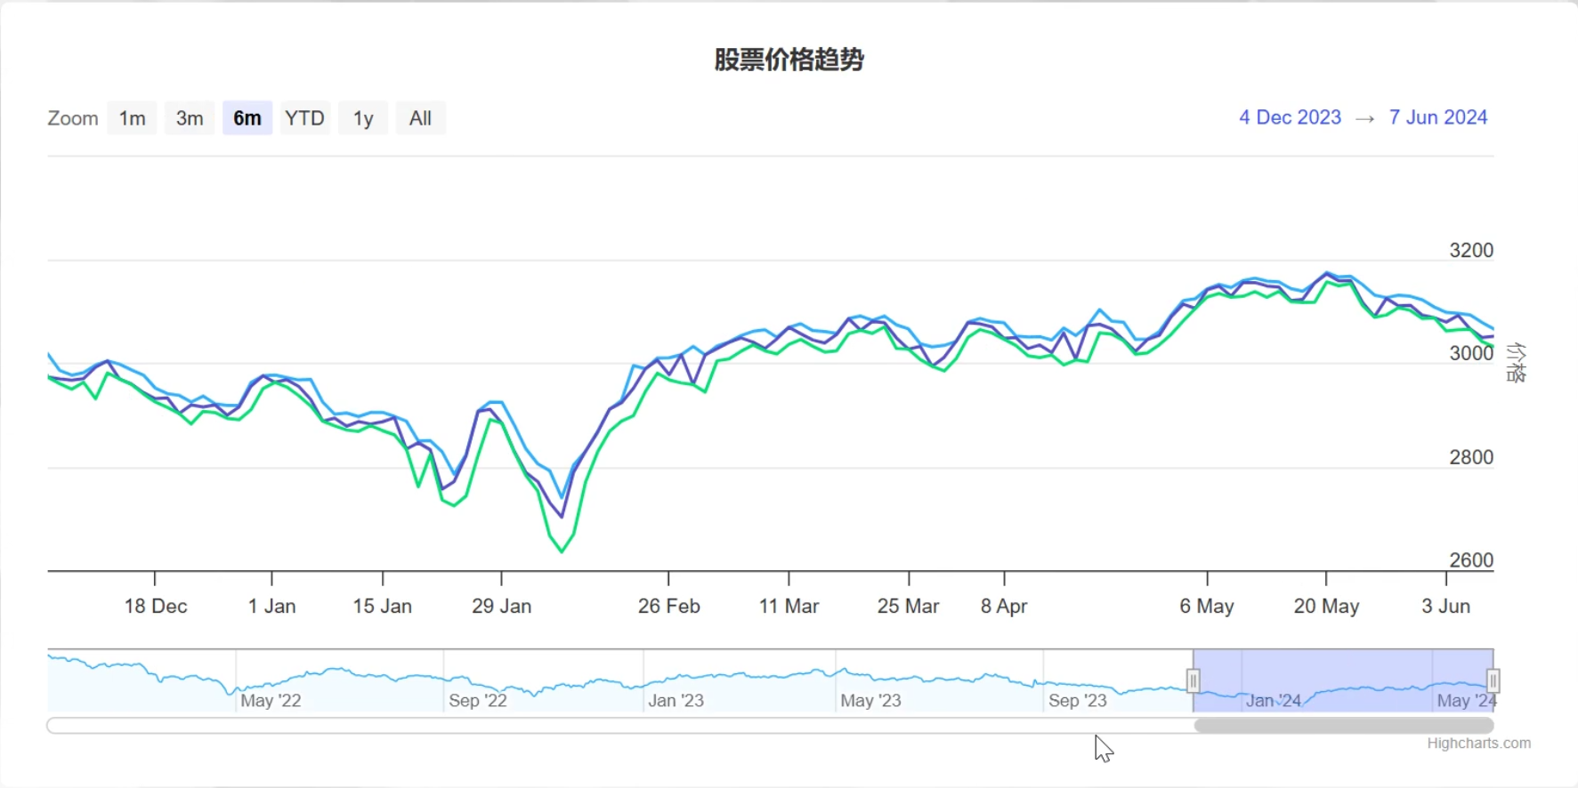
TradePulse 数据可视化
Highcharts 实现可交互的定制性流畅K线图
支持自定义时间尺度
可交互的鼠标拖动滑块
简洁的界面设计，删去冗余元素
清晰全面地为用户展现股票动态

Slide 12
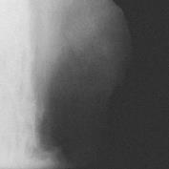


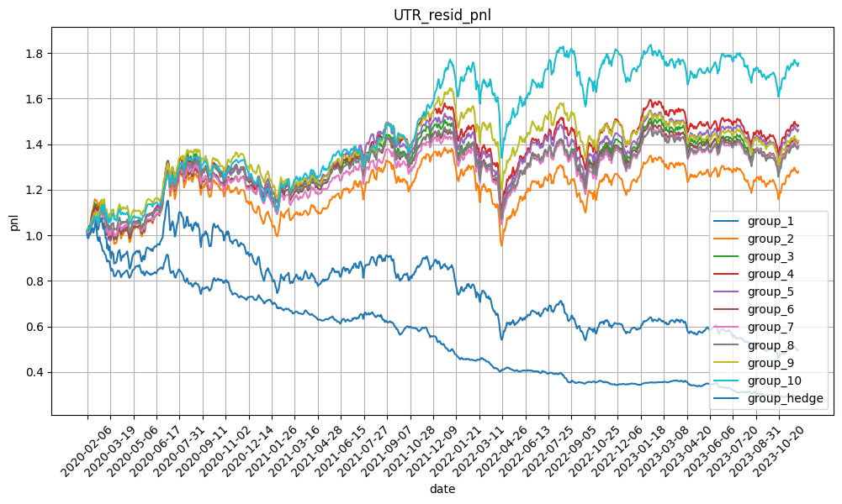
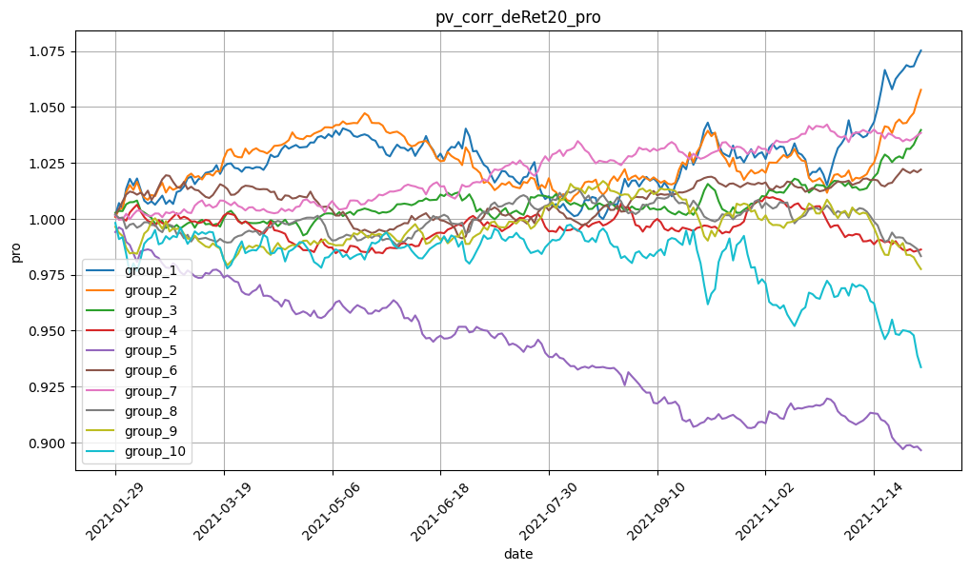
TradePulse 因子回测系统
Backtest
利用python从零搭建的因子回测系统
获取交易日及其对应的股票因子值，在同一截面上根据因子值将所有可交易股票排序，并从小到大分为十组
确保结果准确，剔除涨停跌停和停牌等无法买入股票的情况
计算标准：每日开盘时卖出仓内所有股票，并买入昨日因子值对应组内的股票（等价格权重），计算收益的均值作为该组今日收益，并且采用利滚利方式计算，得到收益净值曲线pnl并绘制
其他评估指标：ic,icir,多头收益率，多头最大回撤等

Slide 13
TradePulse 因子构建
优加换手率因子
逻辑：采用优加法对换手率的均值和标准差进行组合
1.计算股票近20个交易日的换手率均值与标准差，并做中性化处理。
2.将所有样本按照标准差因子从小到大排序，打分 1，2…….N
3.对标准差因子排名靠前的50%样本，将其按照均值因子从大到小排序，打分1，2……N/2
4.对标准差因子排名靠后的50%样本，将其按照均值因子从小到大排序，打分1，2……N/2
5.将每支股票两种得分相加作为新的因子优加换手率UTR
其他评估指标：ic,icir,多头收益率，多头最大回撤等

Slide 14

截面策略（多因子）
时序策略
在同一时间内，针对A股给定股票池中所有的个股，通过模型对多个因子进行拟合，从而计算出当前交易日所有股票的相对收益率大小。
根据收益率大小对股票池中各股进行排序，从而生成交易信号：做多收益率相对较高的股票，做空收益率排名末尾的股票。
针对某一只或某一些股票，通过多样化的算法分析并预测这些股票在未来的表现，从而找到最佳买入和卖出的时间点以生成交易信号。
Notes:
模板来自于： 第一PPT https://www.1ppt.com/

Slide 15
TradePulse 策略
核支持向量机模型截面收益率预测
核支持向量机：
核SVM是对基本SVM的扩展，允许模型通过核函数映射在高维线性可分空间处理非线性数据。
该策略采用高斯核，相当于将原始数据映射到无穷维空间，
高斯核的优点是能够求解复杂的边界, 对训练样本的最优化能力强大。
缺点是计算速度缓慢, 并且可能导致过拟合。
思路：
1.数据预处理：对月频数据进行缺失值处理以及截面中性化
2.将数据划分为样本外与样本内，利用样本内数据拟合
3.构造SVM模型：核函数为径向基函数:kernel=‘rbf’；惩罚系数C=0.03；核函数系数gamma=0.003（较小值，防止过拟合）

Slide 16
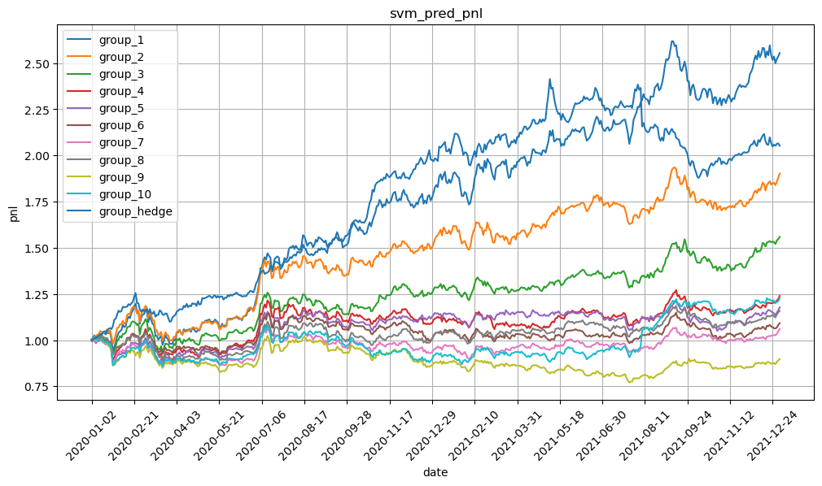
TradePulse 策略
核支持向量机模型截面收益率预测
回测结果：
ic ： -0.028
icir： -0.224
多头收益率 ： 0.002
多头最大回撤： 18.6
（ic 表示预测信号和实际收益之间的相关性，数值越接近于1或-1表示信号与实际收益关系越强，数值越接近于0表示信号与实际收益关系越弱。）

Slide 17
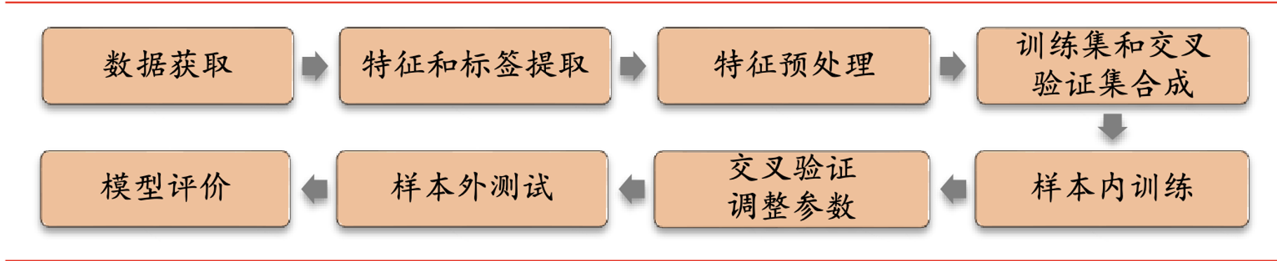
TradePulse 策略
基于RNN/LSTM/GRU模型的截面收益率预测
循环神经网络（RNN）：
是一种专门用于处理序列数据的神经网络结构。与传统的前馈神经网络不同，RNN具有内部状态（记忆），使其能够处理输入数据中的序列依赖关系。
- LSTM/GRU： 引入门控机制的RNN变种
输入：
RNN 将某支股票的长期因子数据作为时间序列，取过去一段时间内的数据作为输入值。
输出：该股票下一周期内的因子预测值，从而对因子进行排序，得到下一周期的截面相对收益率大小，从而产生截面信号
相关参数：
max_epochs = 500
seq_len = 5
input_size = 37
batch_size = 512
hidden_size=100
num_layers=2
dropout=0.2

Slide 18
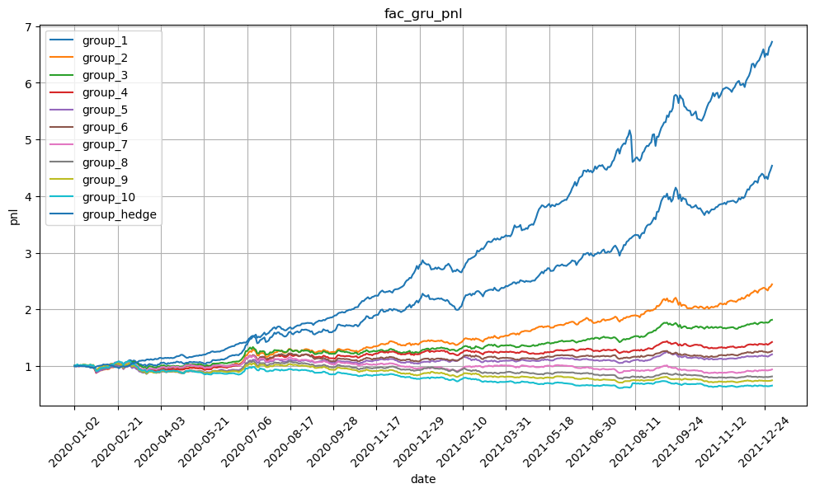
TradePulse 策略
GRU模型截面收益率预测
回测结果：
ic ： 0.055
icir： -0.469
多头收益率 ： 0.003
多头最大回撤： 12.6
（ic 表示预测信号和实际收益之间的相关性，数值越接近于1或-1表示信号与实际收益关系越强，数值越接近于0表示信号与实际收益关系越弱。）

Slide 19
TradePulse 策略
基于多策略融合的截面收益率预测
通过集成学习构造投票器，集成XGBoost,CatBoost,贝叶斯回归三种单模型，以等权重投票的方式进行投票回归。
数据采用20个日频因子，包含barra十风格因子以及其余十个较简易的因子（由于因子库不够，未作中性化处理）
结果：
最佳IC: 0.058

Slide 20
产品演示
自 我 介 绍
Never embarrass yourself, such
as not sleeping or eating, these are things that fools do. The world is a unique one, you must love yourself. The world is a unique
one, you must love yourself. these are things that fools do. The world is a unique one, you must love yourself. The world is a unique
one, you must love yourself. The world is a unique one, you must love yourself.

Slide 21
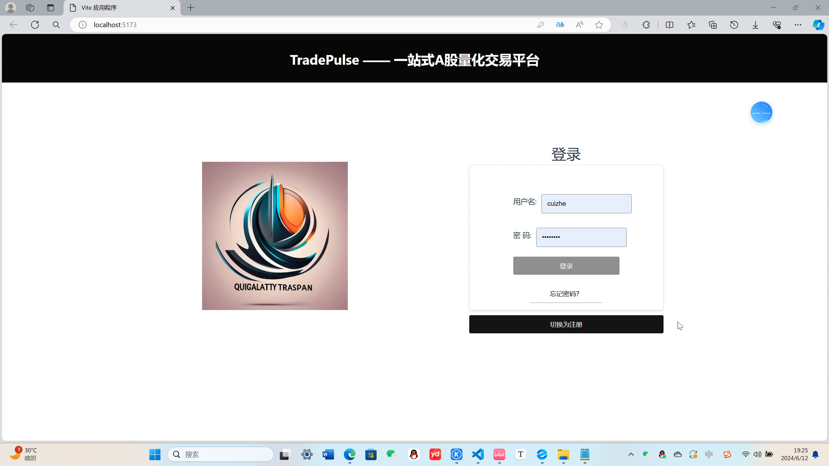
谢 谢
thank you

Slide 22
感谢聆听

